Slide 1

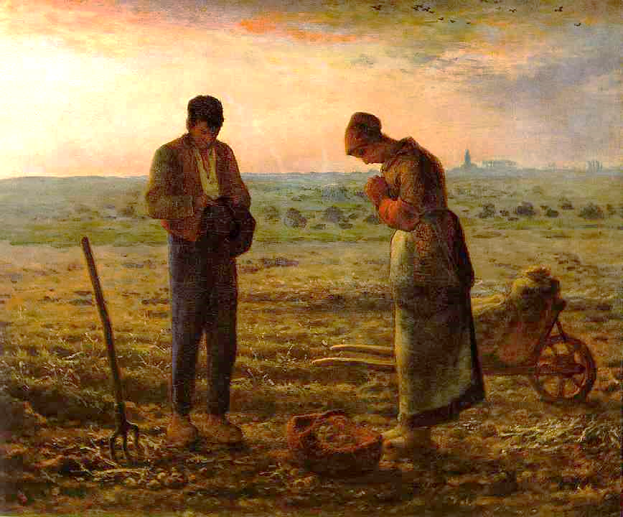

Otoño 2015/Conectados: Mi vida en la iglesia
Sesión 6: Conectados mediante la oración
11 de octubre de 2015
(Efesios 6:18-22)
Iglesia Bíblica Bautista de Aguadilla
Estudios Bíblicos Lifeway ®

Slide 2
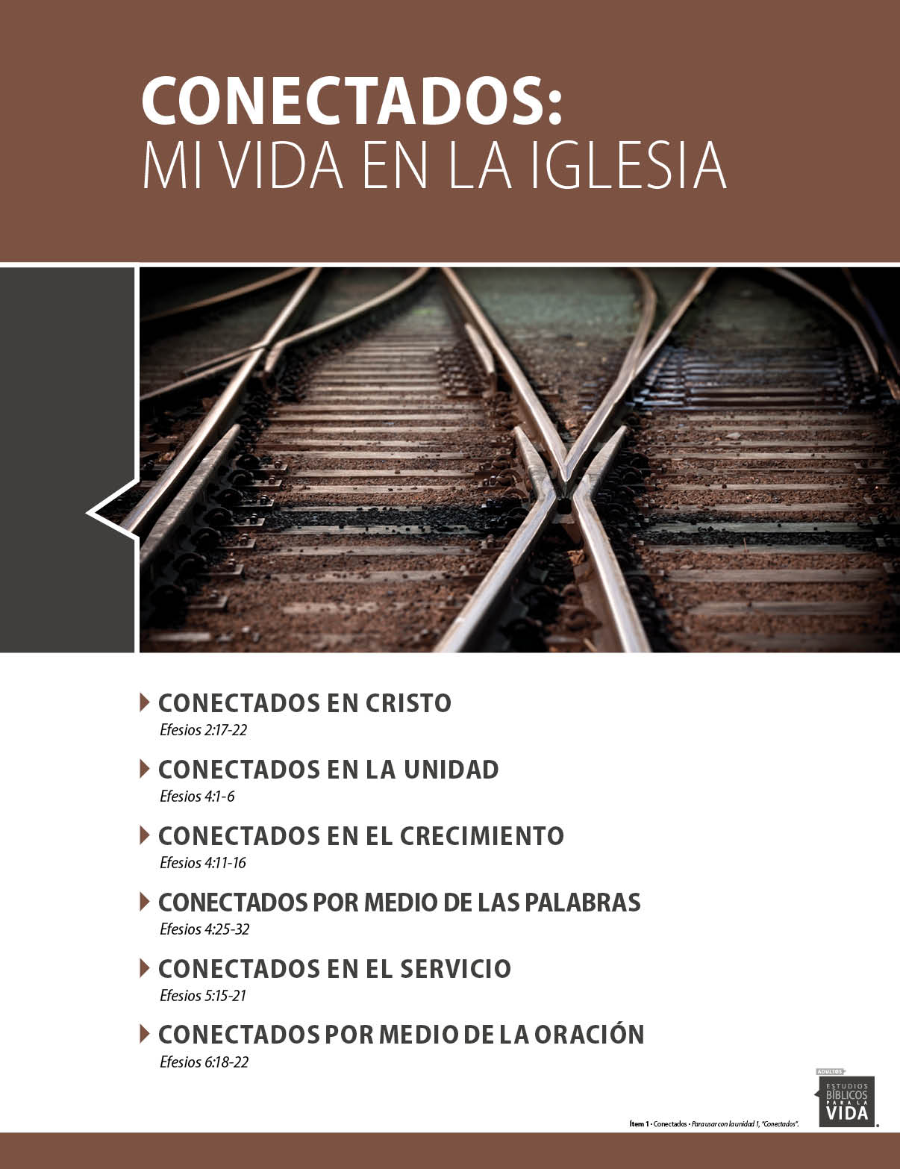


Slide 3

El asunto
Apoye a su iglesia con oración.

Slide 4

Aplicación para mi vida
La iglesia que sale a cumplir su misión es una amenaza para Satanás.
No es de sorprenderse, entonces, que él haga caer a los líderes de la iglesia y busque sembrar la discordia entre los miembros.
Es importante que oremos unos por otros y, ciertamente, por quienes tienen puestos de liderazgo en la iglesia.

Slide 5
Aplicación para mi vida
Dios, de maneras que no siempre entendemos cabalmente, elige obrar por medio de las oraciones de los creyentes.

Slide 6

Contexto
Al terminar su carta a los efesios, Pablo tiene una palabra final de instrucción antes de despedirse: oren.
Las religiones y corrientes
filosóficas que competían en Éfeso no habían abandonado la ciudad solo porque Pablo le hubiera escrito a la iglesia.
Para permanecer firmes en su fe contra los males que los rodean, los creyentes deben orar.

Slide 7
Contexto
Deben orar en todo momento.
Deben orar con perseverancia.
Deben orar unos por los otros.
Deben orar por quienes los lideran y los guían.

Slide 8

Pasaje bíblico
Efesios 6:18-22

Slide 9
Pasaje bíblico
Efesios 6:18

Slide 10
Efesios 6:18
“orando en todo tiempo con toda oración y súplica en el Espíritu, y velando en ello con toda perseverancia y súplica por todos los santos;”

Slide 11
Efesios 6:18
La oración debería ser continua, no esporádica; un hábito, no un acto aislado.
Se debe emplear toda clase de oración: pública y privada; deliberada y espontánea; ruego e intercesión; confesión y humillación; alabanza y acción de gracias. (MacDonald)

Slide 12
Efesios 6:18
El creyente debe orar “en el Espíritu”, dependiendo de su dirección para pedir según la voluntad de Dios.
Debe incluir a todos los creyentes y persistir en las peticiones. Pablo repite la palabra “todo” tres veces en el versículo para que el creyente aprenda a llenar su vida de oración intercediendo constantemente por otros. (Orth)

Slide 13
Efesios 6:18
Siete requisitos para resistir los ataques de los enemigos espirituales: 1
  integridad y sinceridad de corazón
  una vida de rectitud y santidad
  ser fiel en el testimonio del evangelio
  dependencia de Dios
  confianza personal en la salvación
  proclamar la palabra de Dios
  oración constante. (Orth)

Slide 14
Pasaje bíblico
Efesios 6:19-20

Slide 15
Efesios 6:19-20
“y por mí, a fin de que al abrir mi boca me sea dada palabra para dar a conocer con denuedo el misterio del evangelio, por el cual soy embajador en cadenas; que con denuedo hable de él, como debo hablar.”

Slide 16
Efesios 6:19-20
Pablo, después de tanta experiencia y éxito, todavía sentía la necesidad de pedir oración para compartir efectivamente el mensaje de Cristo.
Observamos su dependencia de otros miembros del cuerpo de Cristo, donde pone en práctica la interdependencia que ha enseñado en la carta. (Orth)

Slide 17
Efesios 6:19-20
Pablo pide denuedo para no perder ninguna de las oportunidades que Dios le daba.
En Colosenses 4:2–4, pide que Dios “abra puerta para la palabra”. También en Colosenses habla de vivir sabiamente para con los de afuera y de hablar “con gracia, sazonada con sal”. (Orth)

Slide 18
Efesios 6:19-20
Compartir el evangelio era el aire que Pablo respiraba. No era rutina. Él no había llegado a ser un “profesional” y “experto” en la materia.
Cada día era un nuevo reto y sentía necesidad de la ayuda de Dios y el apoyo de sus hermanos en Cristo. ¡Éste es el efectivo embajador en cadenas! (Orth)

Slide 19
Pasaje bíblico
Efesios 6:21-22

Slide 20
Efesios 6:21-22
“Para que también vosotros sepáis mis asuntos, y lo que hago, todo os lo hará saber Tíquico, hermano amado y fiel ministro en el Señor, el cual envié a vosotros para esto mismo, para que sepáis lo tocante a nosotros, y que consuele vuestros corazones.”

Slide 21
Efesios 6:21-22
Pablo se preocupaba por las necesidades de otros aun cuando él estaba sufriendo en prisión y privado de la libertad.
Pablo envió a Tíquico para que fueran confortados y animados al saber que el apóstol todavía estaba vivo, que seguía predicando y que Dios le daba fruto aun estando en prisión. (Orth)

Slide 22
Efesios 6:21-22
Pablo compartía el ministerio con un colega, el mensajero que llevó las cartas a Éfeso, Colosas y a Filemón (junto con Onésimo).
Manifiesta su amor por él, lo recomienda, e indirectamente, halaga y felicita a Tíquico, nativo de Asia y posiblemente de Éfeso (Hechos 20:4). (Orth)

Slide 23

Recursos
  Barclay, William. Comentario Al Nuevo Testamento. Viladecavalls (Barcelona), España: Editorial CLIE, 2006. Print.
  Floyd, Ronie. y David Francis, eds. Estudios Bíblicos para la Vida para Adultos, Otoño 2015, Vol. 2, Núm. 1. Nashville, TN: Lifeway Church Resources, 2015. 70-80.
  MacDonald, William. Comentario Bíblico de William MacDonald: Antiguo Testamento Y Nuevo Testamento. Viladecavalls (Barcelona), España: Editorial CLIE, 2004. Print.
  Orth, Stanford. Estudios Bı́blicos ELA: La Unidad Puede Ser Una Realidad (Efesios). Puebla, México: Ediciones Las Américas, A. C., 1997. Print.
  http://blog.lifeway.com/eblifewayadultos/
http://distantshores.org/resources/illustrations/sweet-publishing (imágenes bíblicas).
http://st-takla.org/Gallery/Bible/Illustrations.html (imágenes bíblicas).

Slide 24
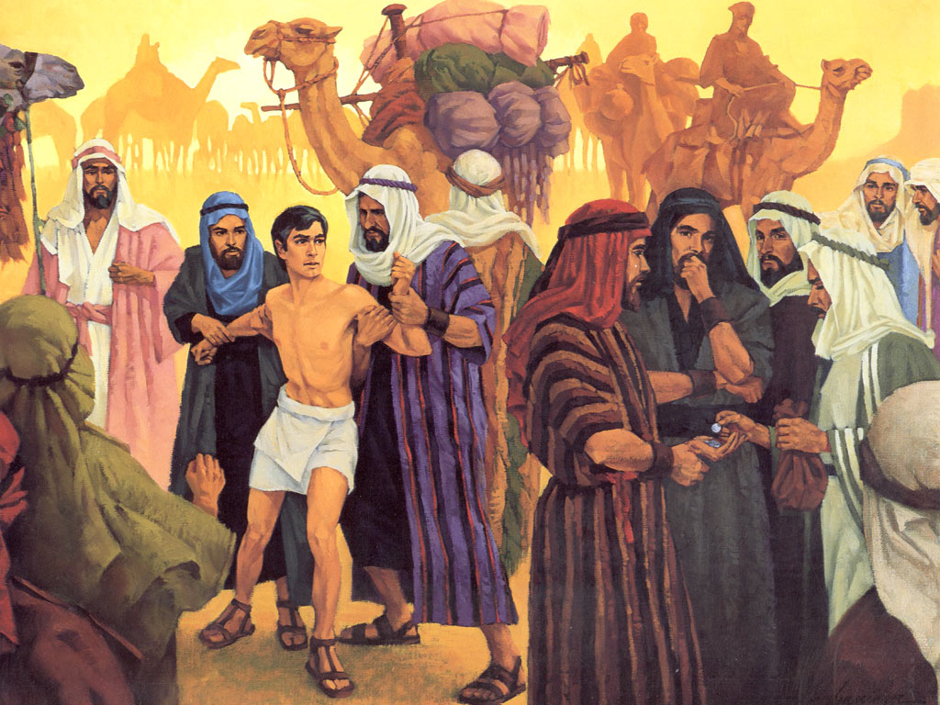
Próximo Estudio Dominical
Otoño 2015/Tema: Para vencer: Viva más allá de sus circunstancias
Sesión 1: Venza la traición
18 de octubre de 2015
Leer y meditar en:
(Génesis 37:19-27; 39:1-2)

Slide 25


